Slide 1
FORMAÇÃO ECONÔMICA DO BRASIL
História Econômica do Brasil – Caio Prado Jr.
Preliminares (1500 – 1530)

Slide 2
2. Caráter Inicial e Geral da Formação Econômica Brasileira
Deriva do desenvolvimento do comércio continental europeu.
A grande rota comercial do mundo europeu do mundo europeu é a que liga por terra o Mediterrâneo ao Mar do Norte

Slide 3
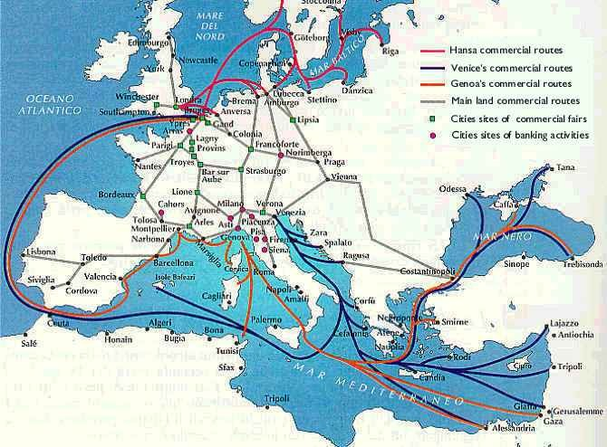

Slide 4
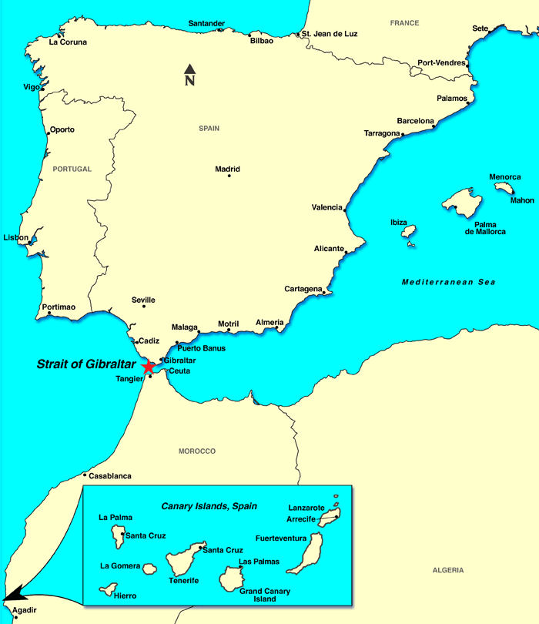
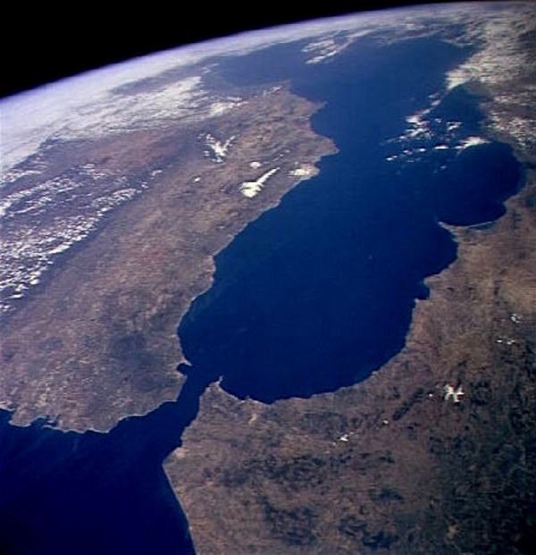
Século XIV:
Verdadeira revolução na arte de navegar e nos meios de transportes por mar
Outra rota ligará aqueles dois pólos do comércio europeu – contorna o estreito de Gibraltar

Slide 5
Deslocou a primazia comercial dos territórios centrais do continente (antiga rota) para aqueles que formam a sua fachada oceânica;
Consequência: expansão européia ultramarina;
Portugueses e Espanhóis;
Grandes acontecimentos dos “descobrimentos”: capítulo da história do comércio europeu;

Slide 6
A abordagem dos povos europeus é sempre a de TRAFICANTES;
A idéia de povoar não ocorre inicialmente a nenhum dos deles;
O comércio é o que os interessava:
Oriente – não faltava objeto para atividades mercantis;
Nenhum povo europeu estava em condições de suportar sangrias populacionais (Séc. XVI);

Slide 7
Colonização Feitorias comerciais
América:
Território primitivo;
Rala população indígena;
Criar um povoamento capaz de abastecer e manter as feitorias que se fundassem e organizar a produção dos gêneros que interessavam seu comércio (idéia de povoar);

Slide 8
A princípio ninguém cogitará de outra coisa que não sejam produtos espontâneos, extrativos
Na maior extensão da América
Metais: um lugar relativamente pequeno;
Agricultura: viria depois, base econômica mais estável, mais ampla;
Nos trópicos, gêneros que fazem falta na Europa

Slide 9
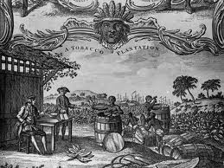
Trópicos:
Sociedade inteiramente original;
Acentuado caráter mercantil;
Empresa do colono branco
Produção de gêneros de grande valor comercial;
Trabalho recrutado entre raças inferiores que domina:
Indígenas
Negros africanos importados

